Slide 1
ZARARLI ALIŞKANLIKLAR VE SAĞLIKLI BESLENME

Slide 2
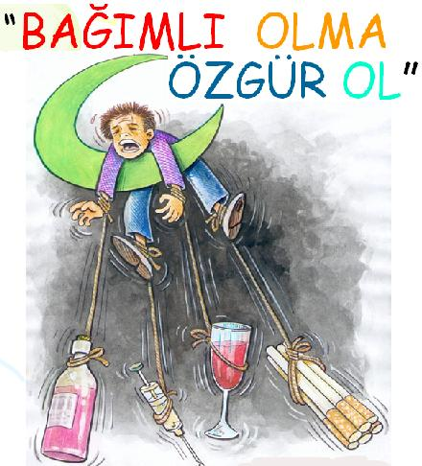
Alışkanlık:
İyi alışkanlık
Zararlı alışkanlık
Bağımlılık
Ruhsal bağımlılık
Fiziksel bağımlılık

Slide 3
Zararlı Alışkanlık Ve Bağımlılığın Nedenleri
1.Bireye bağlı nedenler
Madde kullanımına yatkın kişilik
Düşüncede negatiflik,fevri davranış gösterme. Tatminsizlik ve huzursuzluk hali,depresif,kuruntulu,karamsar,anti sosyal davranış bozukluğu.
Arkadaş ve gruptan kopma korkusu
Yeni heyecanlar yaşama merakı ve çılgınlık yapma hevesi
Kendini farklı bir yere koyma,yerleşik değerlere ve geleneklere karşı koyma isteği.

Slide 4
2.Anne ve babaya bağlı nedenler
Anne ve babanın hem birbirleri hem de çocuk ile ilişkisinin bozuk olması
Yeterli destek ve sevginin gösterilmemesinden çocuğun kendini yalnız hissetmesi
Çocuğun yaptığı güzel şeylere ilgisiz kalınması veya ödül verilmeyişi
Çocuğa çok sık suçluluk duygusu yaşatılması
Otoriter,baskıcı veya aşırı koruyucu tutumlar
Disiplin anlayışında kararsızlık ve tutarsızlık
Gencin zararlı madde kullanmasına karşı fazla toleranslı tutum
Anne ya da babanın veya her ikisinin zararlı madde kullanması
Anne ve babanın boşanmış olduğu ya da birinin hayatta olmadığı aile yapısı

Slide 5
3.Çevreye bağlı nedenler
Madde kullanan arkadaş grupları içinde olmak
Grup tarafından reddedilmeme isteği
Grupta yerini koruma ve alay edilmeme isteği
Grup içinde mutlu olmak
Alkol veya madde kullanımını bir farklılık veya saygınlık simgesi olarak kabul etme
Toplumun madde kullanımını kabul görmesi
Uyuşturucu maddenin çevrede bulunması ve kolay elde edilebilir olması

Slide 6
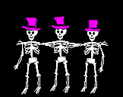
Zararlı alışkanlık ve bağımlılık yapan maddeler
Sigara
Alkol
Çeşitli uyuşturucular ve uyarıcılar (esrar, kokain, eroin, LSD,morfin,ekstasi,anfetamin gibi)

Slide 7


Slide 8

Sigara içmek,
zararlı alışkanlıklar içinde toplumsal yaygınlığı yönünden ilk sırada yer alır. Dünyadaki en kolay ve en yaygın bağımlılık türü sigara bağımlılığıdır.

Slide 9
Tarihçesine baktığımızda ilk kez Kuzey Amerika’da ki Kızılderililerin barış çubuğu tüttürerek sigara içtiğini görüyoruz.
Bu kıtayı keşfeden Kristof Kolomb Amerika'da ilk kez gördüğü tütün tohumları ve yapraklarını Avrupa'ya gelişinde yanında getirdi. Hatta Avrupa’ya döndüklerinde geminin çalışanlarından birini tütün içerken görenler ağzından, burnundan dumanlar çıkan bu kişinin şeytanlar tarafından ele geçirildiğini düşünerek onu hapis cezasına çarptırdılar.

Slide 10

SİGARA DUMANINDA
4000 ’İN ÜZERİNDE
KİMYASAL MADDE BULUNMAKTADIR

Slide 11

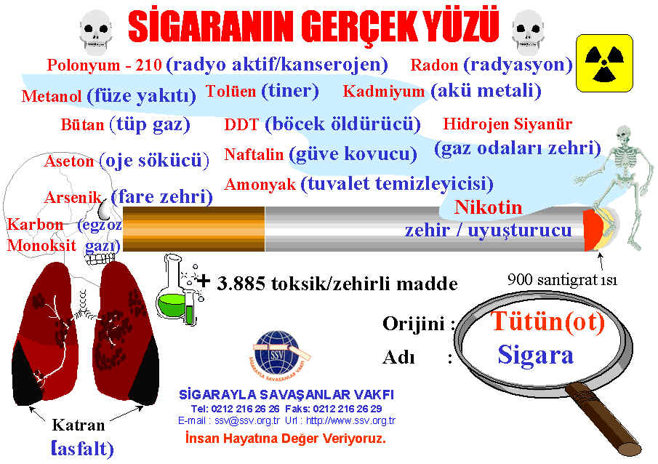

Slide 12

Sigaranın Vücudumuza Etkileri

Slide 13

Solunum Yolları Ve Sigara
Sigara kullanımı akciğer, ağız, larenks, farenks, özefagus kanserlerinin başlıca nedenidir.
Mesane, böbrek ve pankreas kanserlerinin oluşumuna katkıda bulunmaktadır.
Ayrıca mide, serviks kanserleri ve lösemi ile de ilişkisi saptanmıştır.

Slide 14
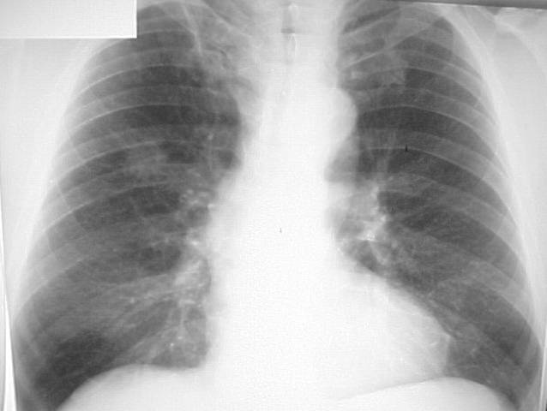
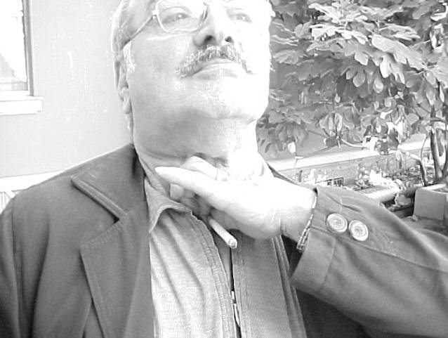

Slide 15
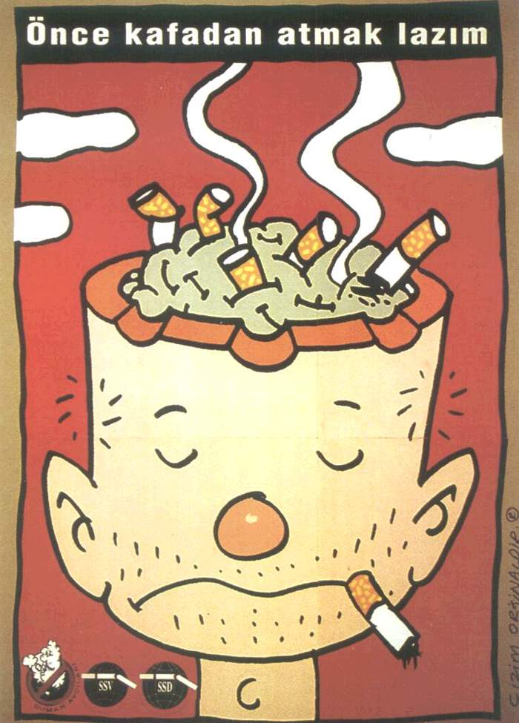
Beynimiz Ve Sigara
Beyin damarlarında daralma ve tıkanmalar beyin enfraktüsüne ve kanamaya yol açar. Bu da kaslarda kuvvet azalması, felçler ve yatalak kalma şeklinde kendini gösterir.
Sigaranın içindeki karbon monoksit kandaki oksijeni yok eder. Buna bağlı olarak zihinsel ve bedensel yorgunluk ortaya çıkar, zihinsel eforumuzu etkiler.
Nikotin, beyin hücrelerimizi etkileyerek bağımlılığa yol açar .

Slide 16

Damarlarımız Ve Sigara
Zaralı kolestrolde yükselme ,
Damar ve çeperinde arteriosklerotik plak oluşumu
Hipertansiyon riski
Kan akışında azalma .
Sigara bütün damarlarımızı ve kanımızın yapısını etkileyerek organlarımızın beslenmesini bozar
Sigaranın yol açtığı damar daralması ve tıkanması, ellerde ve ayaklarda soğumaya, bacak ağrılarına , kramplara ve zamanla gangrene yol açabilir, bu nedenle kol ve bacakların kesilmesi gerekebilir

Slide 17
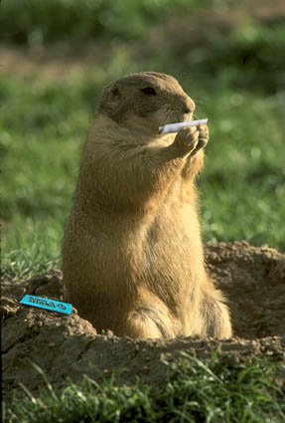
Kalbimiz Ve Sigara
Sigara, felçlerin %18’ inden, kalp ve damar hastalıkların %21’inden, kronik kalp hastalıklarına bağlı ölümlerin %30’ undan sorumludur .
Koroner damarlarda daralma
Anjina pektoris
Myokard enfraktüsü
Kalp çalışma hızında artış

Slide 18
Sindirim Organları Ve Sigara
Sigara dumanı asit salgısını arttırır.
Gastrite ,mide ve oniki parmak bağırsağı ülserine yol açar .
Ülser tedavisinin başarısını azaltır .

Slide 19

Diğer Etkileri
Kemiklerde osteoporoz (erime) ve kırılma riski ,
Ciltte kırışıklıklar ve soluk görünüm,
Dişlerde ve parmaklarda sararma kötü koku,
Saçlarda dökülme
Tırnaklarda çabuk kırılma

Slide 20
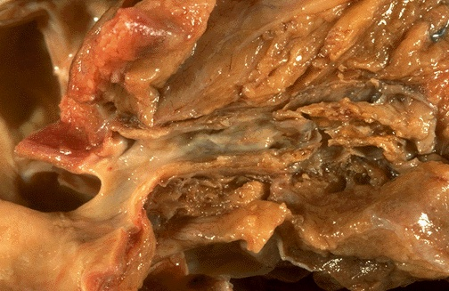
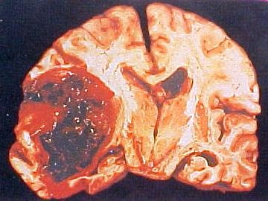
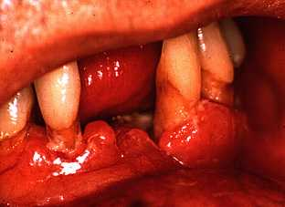

Slide 21
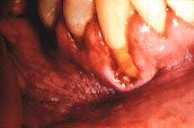
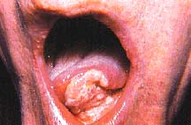
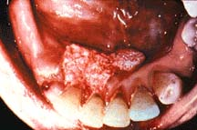
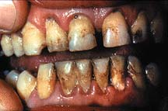
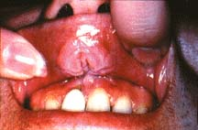

Slide 22
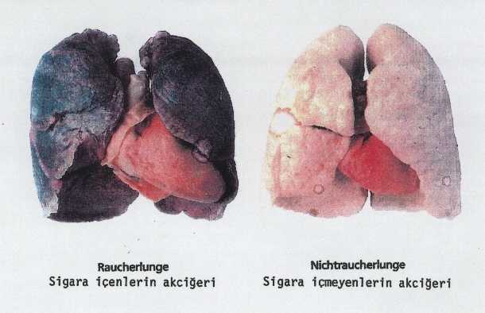

Slide 23
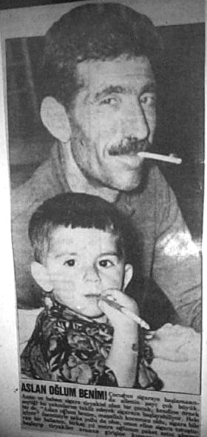
Çocuklar ve Pasif İçicilik
Sık bronşit ve zatürre riski,
Allerjik hastalıklar ve astım riski ,
Orta kulak iltihabı ,
Beyin ve kas tümörleri ,
Ani bebek ölüm sendromu
Solunum fonksiyonlarında
azalma görülür

Slide 24
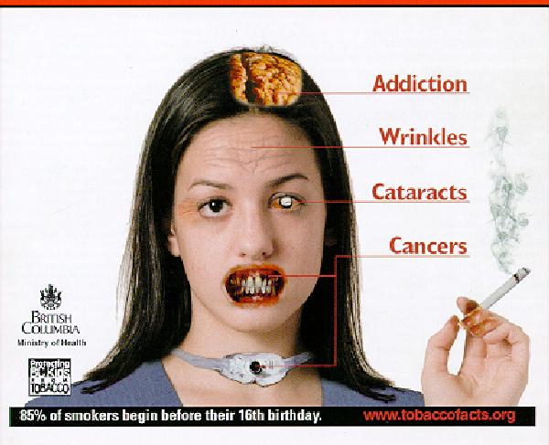
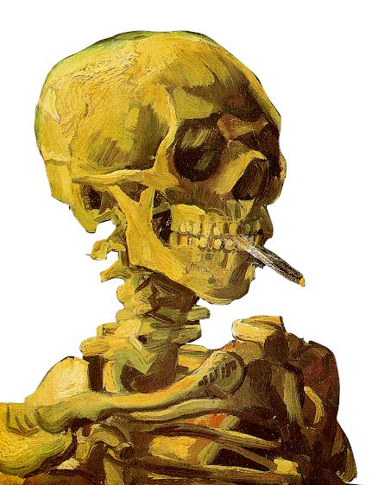

Slide 25

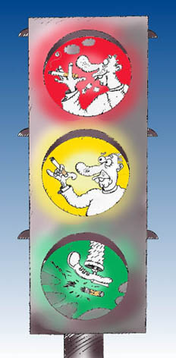

Slide 26
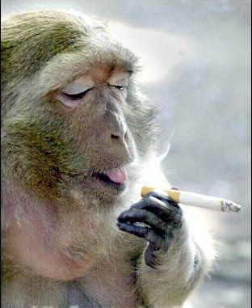
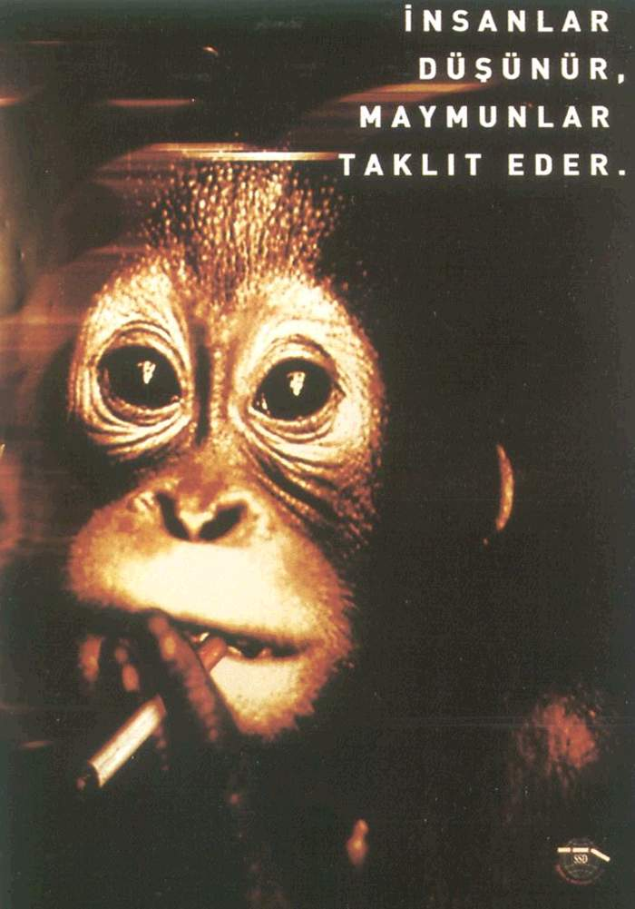
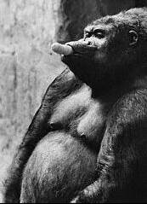

Slide 27

DÜNYANIN HER YERİNDE,
“KÜL TABLASININ İÇİNDEKİ ORKİDE RESMİ”
O MEKANDA SİGARA İÇİLMEMESİ GEREKTİĞİNİN KİBAR BİR İFADESİDİR.

Slide 28

ALKOL
Alkolizm ilk defa 1849 yılında İsveçli bir doktor tarafından tanımlanmıştır ve bir hastalık olarak kabul edilmiştir.Alkol bağımlılığını ifade etmektedir.

Slide 29
Alkolün Etkileri
1)Beyin Organına Etkileri
Algılamayı yavaşlatır,dikkati dağıtır,refleksleri yavaşlatır,kontrolsüzlüğe yol açar.
Alınan miktar arttıkça sersemleme ve denge bozulmasına,konuşma bozuklukları,hafıza ve itrak bozukluklarına neden olur.Nihayet sızma ve koma gelişebilir.Bu durum ölümle sonuçlanır.

Slide 30
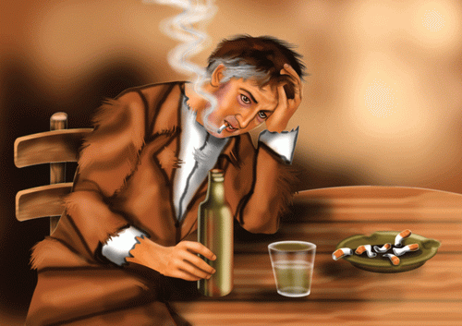
2)Sindirim Sistemine Etkileri
Mide,karaciğer ve pankreası bozar.
3)Kemik İliğine Etkileri
Kansızlık,pıhtılaşma hücrelerinin azalması.
4)Kalbe Etkileri
Kalp yetmezliği oluşması
5)Hareket Sistemine Etkisi
Kas sisteminin zayıflaması
6)Gebeliğe Etkisi
Sakat çocuk oluşumu
7)Vücut Savunma Sistemine Etkisi
Bağışıklık sistemini zayıflatması
8)Ruhsal Etkileri
Depresyon,sıkıntı,sosyal fobi,kişilik bozukluğu
9)Toplumsal Ve Ekonomik Etkileri
Uyumsuzluk,dağınıklık ve verimsizliğin oluşması,trafik kazaları

Slide 31
Morfin,Eroin,Kodein
1)Güçlü ağrı gidericilerdir
2)Beyinde hem depresyon hem de uyarıcı etki,bazen bulantı kusma yapabilirler.
3)Alındığında önce gevşeme,rahatlama sonra uyuklama yapar.
4)Zehirlenme boyutunda tansiyon düşer,refleksler azalır,solunum ve kalp yavaşlar,ölüm gerçekleşir.
5)Kısa sürede bağımlılık gelişir.Kol ve bacaklarda,iğne yerlerinde yaralar oluşur,damarlar tıkanabilir.
6)Ruhsal bozukluklar ve kişilik bozuklukları gelişir.

Slide 32
Esrar
1)Bağımlılık yapar.
2)Kişi düşüncelerin netleştiğini,algılamasının arttığını ve başka bir boyutta olduğunu hisseder.
3)İleri safhalarda pasiflik,tembellik başlar.Canlılık kaybolur,ruhsal bozukluklar gelişir.

Slide 33
Kokain
Daha çok zengin batı ülkelerinde kullanılır.
Beyinde uyarıcı etkisi vardır.
Geçici güven ve güçlülük hissi verir.
Zamanla gerginlik,sıkıntı,öfke gelişir.
Yüksek dozda kalp durur ve ölüm gerçekleşir.

Slide 34
Uçucu Maddeler
(tiner,uhu,bali,çakmak gazı)
Alkolün yarattığı etkiyi yaratırlar.
Kullananların nefesi kokar.
Konuşma ve denge bozuklukları olur.
Bu şahısların ağız,burun çevresinde lekeler bulunur.
Bulantı,kusma,iştah kaybı olur.
Alınan maddenin miktarına göre,halisünasyonlar ve hezeyanlar olur,ruhsal bozukluklar gelişir.

Slide 35
SAĞLIKLI BESLENME
Sağlığımızı korumak,geliştirmek ve hayat kalitemizi yükseltmek için vücudumuzun ihtiyacı olan besin maddelerini yeterli,dengeli ve uygun zamanda almaya dengeli beslenme denir.

Slide 36
Temel Besin Maddeleri
1)Proteinler (et,süt,yumurta ve bitkisel olanlar)
2)Karbonhidratlar (un,nişasta ve şeker ürünleri)
3)Yağlar (bitkisel ve hayvansal yağlar)
4)Vitaminler (yağda eriyenler ve suda eriyenler)
5)Mineraller (Na,K,Ca,Mg,I,Fe,Zn,Cu vb.)

Slide 37
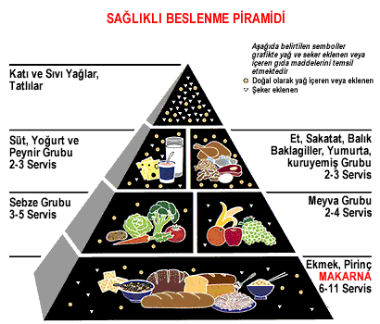

Slide 38
Vücudun en az ihtiyaç duyduğu besinler yağlar ve tatlılardır. Tükettiğimiz besinlerin yarıdan fazlası ise karbonhidrat açısından zengin olan ekmek, makarna, pirinç gibi tahıl gurubu besinlerden oluşmalıdır. Ayrıca, vitaminler açısından oldukça zengin olan meyve ve sebzeleri mevsiminde, taze olarak ve yeterince tüketmek dengeli beslenme ve insan sağlığı açısından önemlidir. Meyve ve sebzeleri,protein açısından zengin besinler olan süt ve süt ürünleri ile et, balık ve yumurta takip etmektedir.

Slide 39
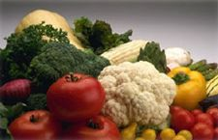
Mineraller: Sağlıklı yaşam için gereklidir. Mineraller (kalsiyum, bakır, iyot, demir, çinko vb.) sebze ve meyvelerde bulunur, hücre korunması ve sağlıklı diş, kemik, cilt yapısı için önemlidir. Mineraller ayrıca kalp ritmi, kan basıncı, vücuttaki sıvı dengesi gibi daha birçok düzenleyici fonksiyonlarda rol oynar.

Slide 40
Proteinler: Vücudun en etkili kalori yakıcı bölümü olan kas dokusunu güçlendirmek açısından çok önemlidir. Protein ette, süt ürünlerinde ve daha az olarak hububat ürünlerinde bulunmaktadır.

Slide 41
Yağ-şeker: Yağ ve şeker, çok az tüketilmesi gereken gıdalardır fakat A, D, E ve K vitaminleri gibi vücudumuz için önemli vitaminleri taşıma görevi yaptıklarından dolayı sağlığımız için yenilmesi de çok önemlidir. Sıvı ve katı yağlar, şeker ve tatlılar bu grupta yer alır.

Slide 42
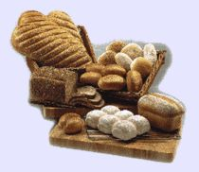
Dengeli Beslenme Önerileri
1)Daha çok sıvı yağlar tüketilmeli.
2)Daha çok beyaz et ve az miktarda yağsız kırmızı et tüketilmeli.
3)Baklagillere haftada iki kez yer verilmeli.
4)Az yağlı süt ve yoğurt yenmeli.
5)Yemekler daha çok haşlama,ızgara ve fırında yapılmalı.

Slide 43
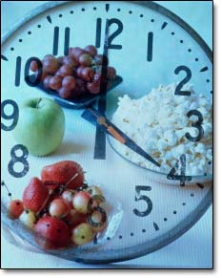
6)Aşırı şekerli gıdalardan kaçınılmalı.
7)Günlük tuz tüketimi 5-6 gramı geçmemeli.
8)Meyveler yemekten 30 dk. önce veya 3 saat sonra yenmeli.
9)Güne kahvaltı ile başlanmalı.3 ana 3 ara öğün planlanmalı.
10)Midenin 1/3’ü mutlaka boş kalmalı.
11)Keyif verici gıdalardan tadımlık,faydalı gıdalardan doyumluk yemeliyiz.

Slide 44
Keyif Verici Lezzetli Gıdalar:
Çay,kahve,çikolata,kola,asitli içecekler,beyaz ekmek,kek,poğaça,börek,tatlı çeşitleri,dondurma,sa-lam,sosis,kırmızı et,tereyağı,yağlı peynir,kaymak,tur-şu,patates kızartması,tüm yağda kızaranlar ve mayonez.
Faydalı Fazla Keyif Vermeyen Gıdalar:su,maden suyu,ıhlamur çayı,bitki çayları,açık çay,sütlü çay,yağsız süt,saf meyve suları,meyve,sebze,kepek veya çavdar ekmeği,yağsız tavuk,hindi,ızgara balık,zeytinyağı ve zeytin,fındık yağı,sütlü tatlılar ve meyve tatlıları.

Slide 45

Teşekkürler…

